Slide 1
KLIMATICKÁ ZMĚNA
Kdo za ní stojí a co může(me) změnit?

Slide 2
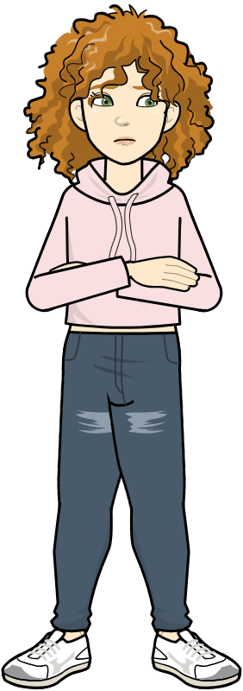
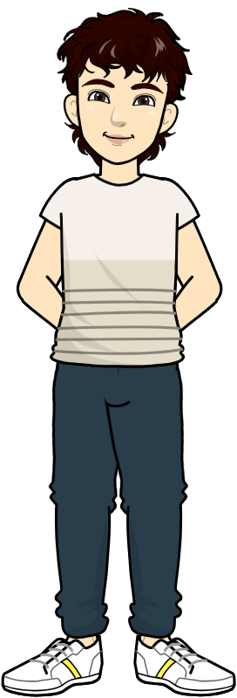
Je pro vás klimatická změna téma?
ANO
NE
NEBO

Slide 3
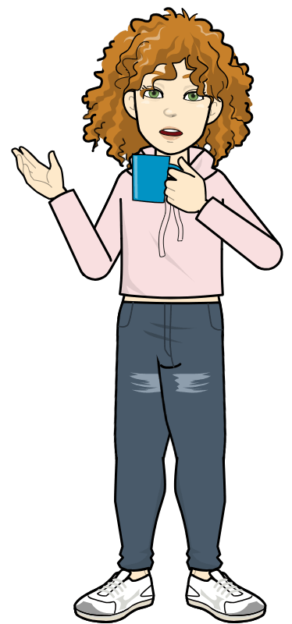
CO SI MYSLÍM O ZMĚNĚ KLIMATU?

Slide 4
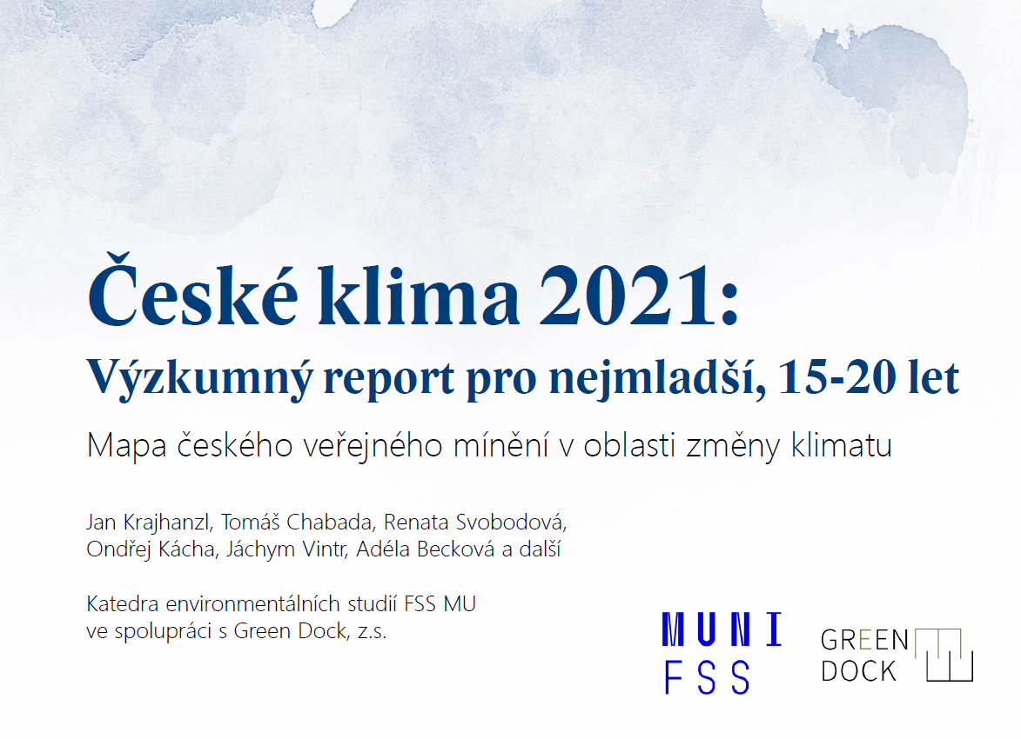

Slide 5
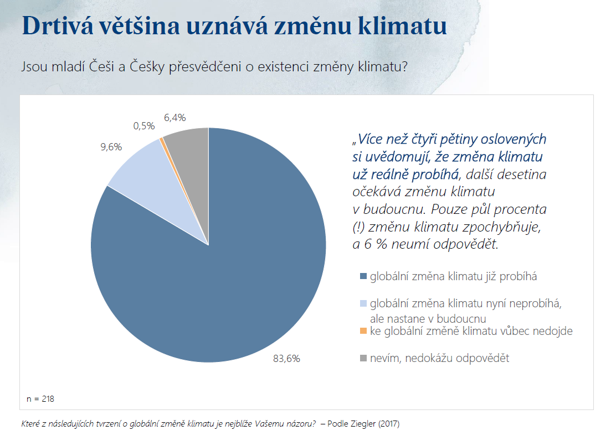
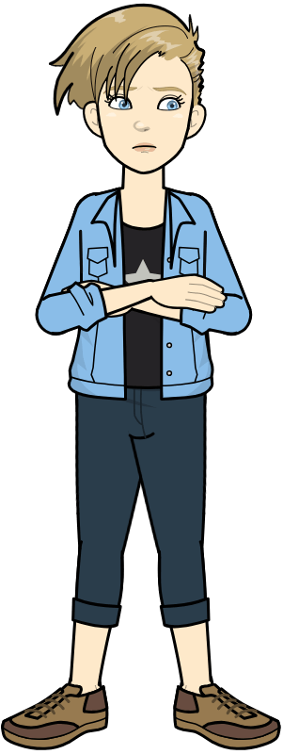

Slide 6
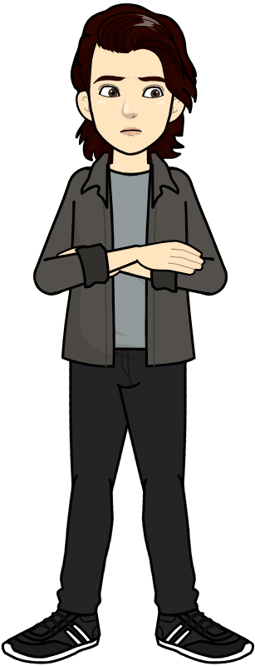

Slide 7
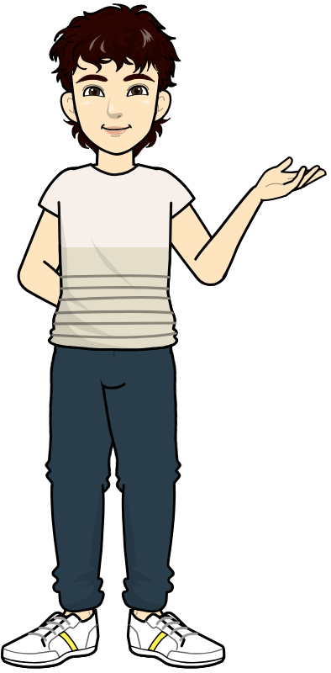
61 %

Slide 8
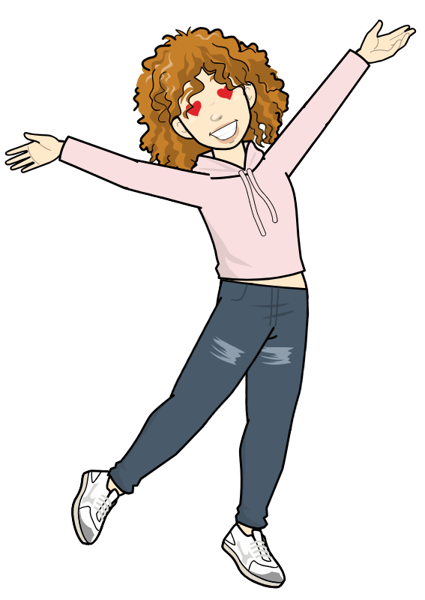

Slide 9
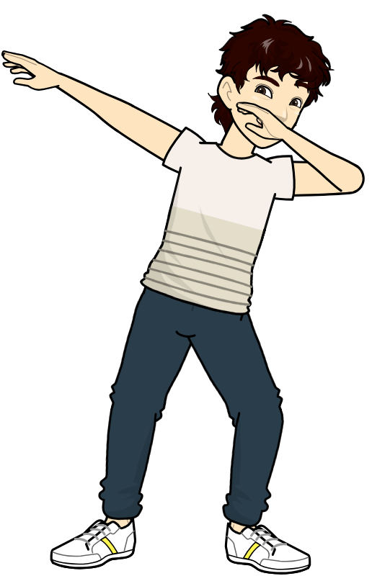

Slide 10
CO JE KLIMATICKÁ ZMĚNA?

Slide 11
GLOBÁLNÍ OTEPLOVÁNÍ
Průměrná teplota na Zemi se od průmyslové revoluce (cca 1850) výrazně zvýšila.
Dnes je teplota o cca o 1,2 °C vyšší. Za posledních 60 let se zvýšila o 1 °C.
Poslední desetiletí (2010-2020) bylo nejteplejší v její historii. Rok 2022 byl v Evropě jedním z vůbec nejteplejších od začátku měření.
Alarmující je především rychlost oteplování. Zatímco během střídání dob ledových trvalo planetě Zemi oteplení o 1 °C více než 1000 let, nyní se ohřála o více jak 1 °C za méně než 100 let.
Vědci považují zvýšení o 2 °C za práh s nebezpečnými a katastrofickými důsledky pro klima a životní prostředí.

Slide 12
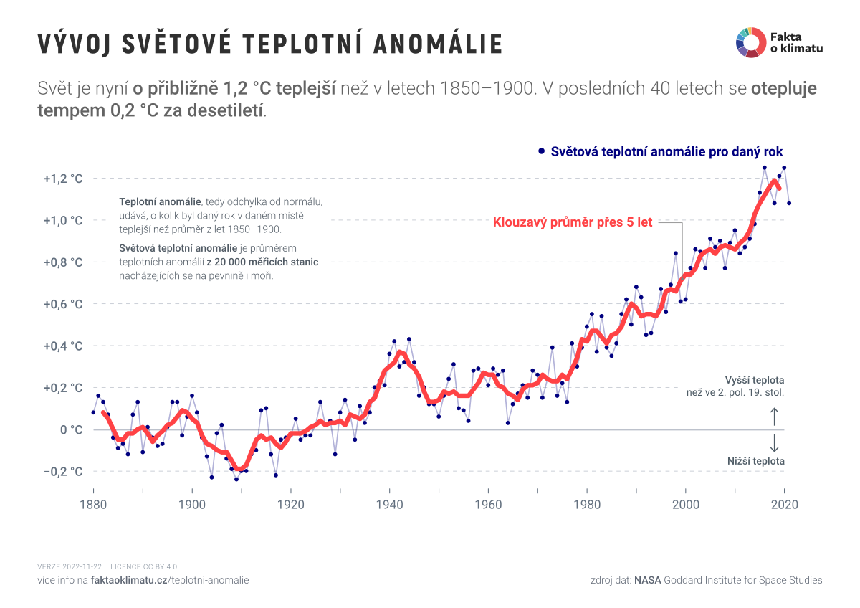

Slide 13
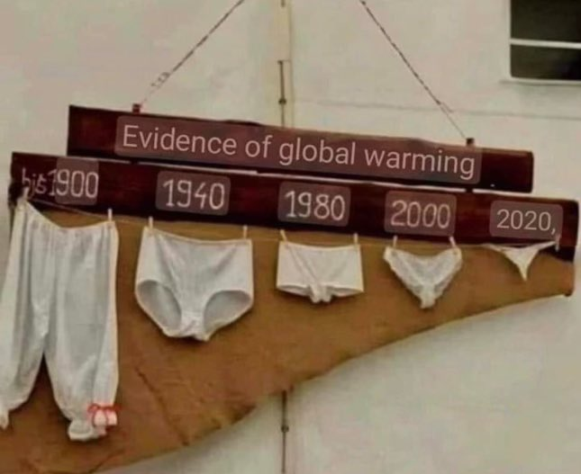

Slide 14
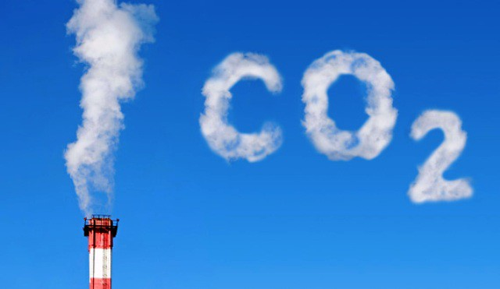
CO JE
PŘÍČINOU
ZMĚNY
KLIMATU?

Slide 15
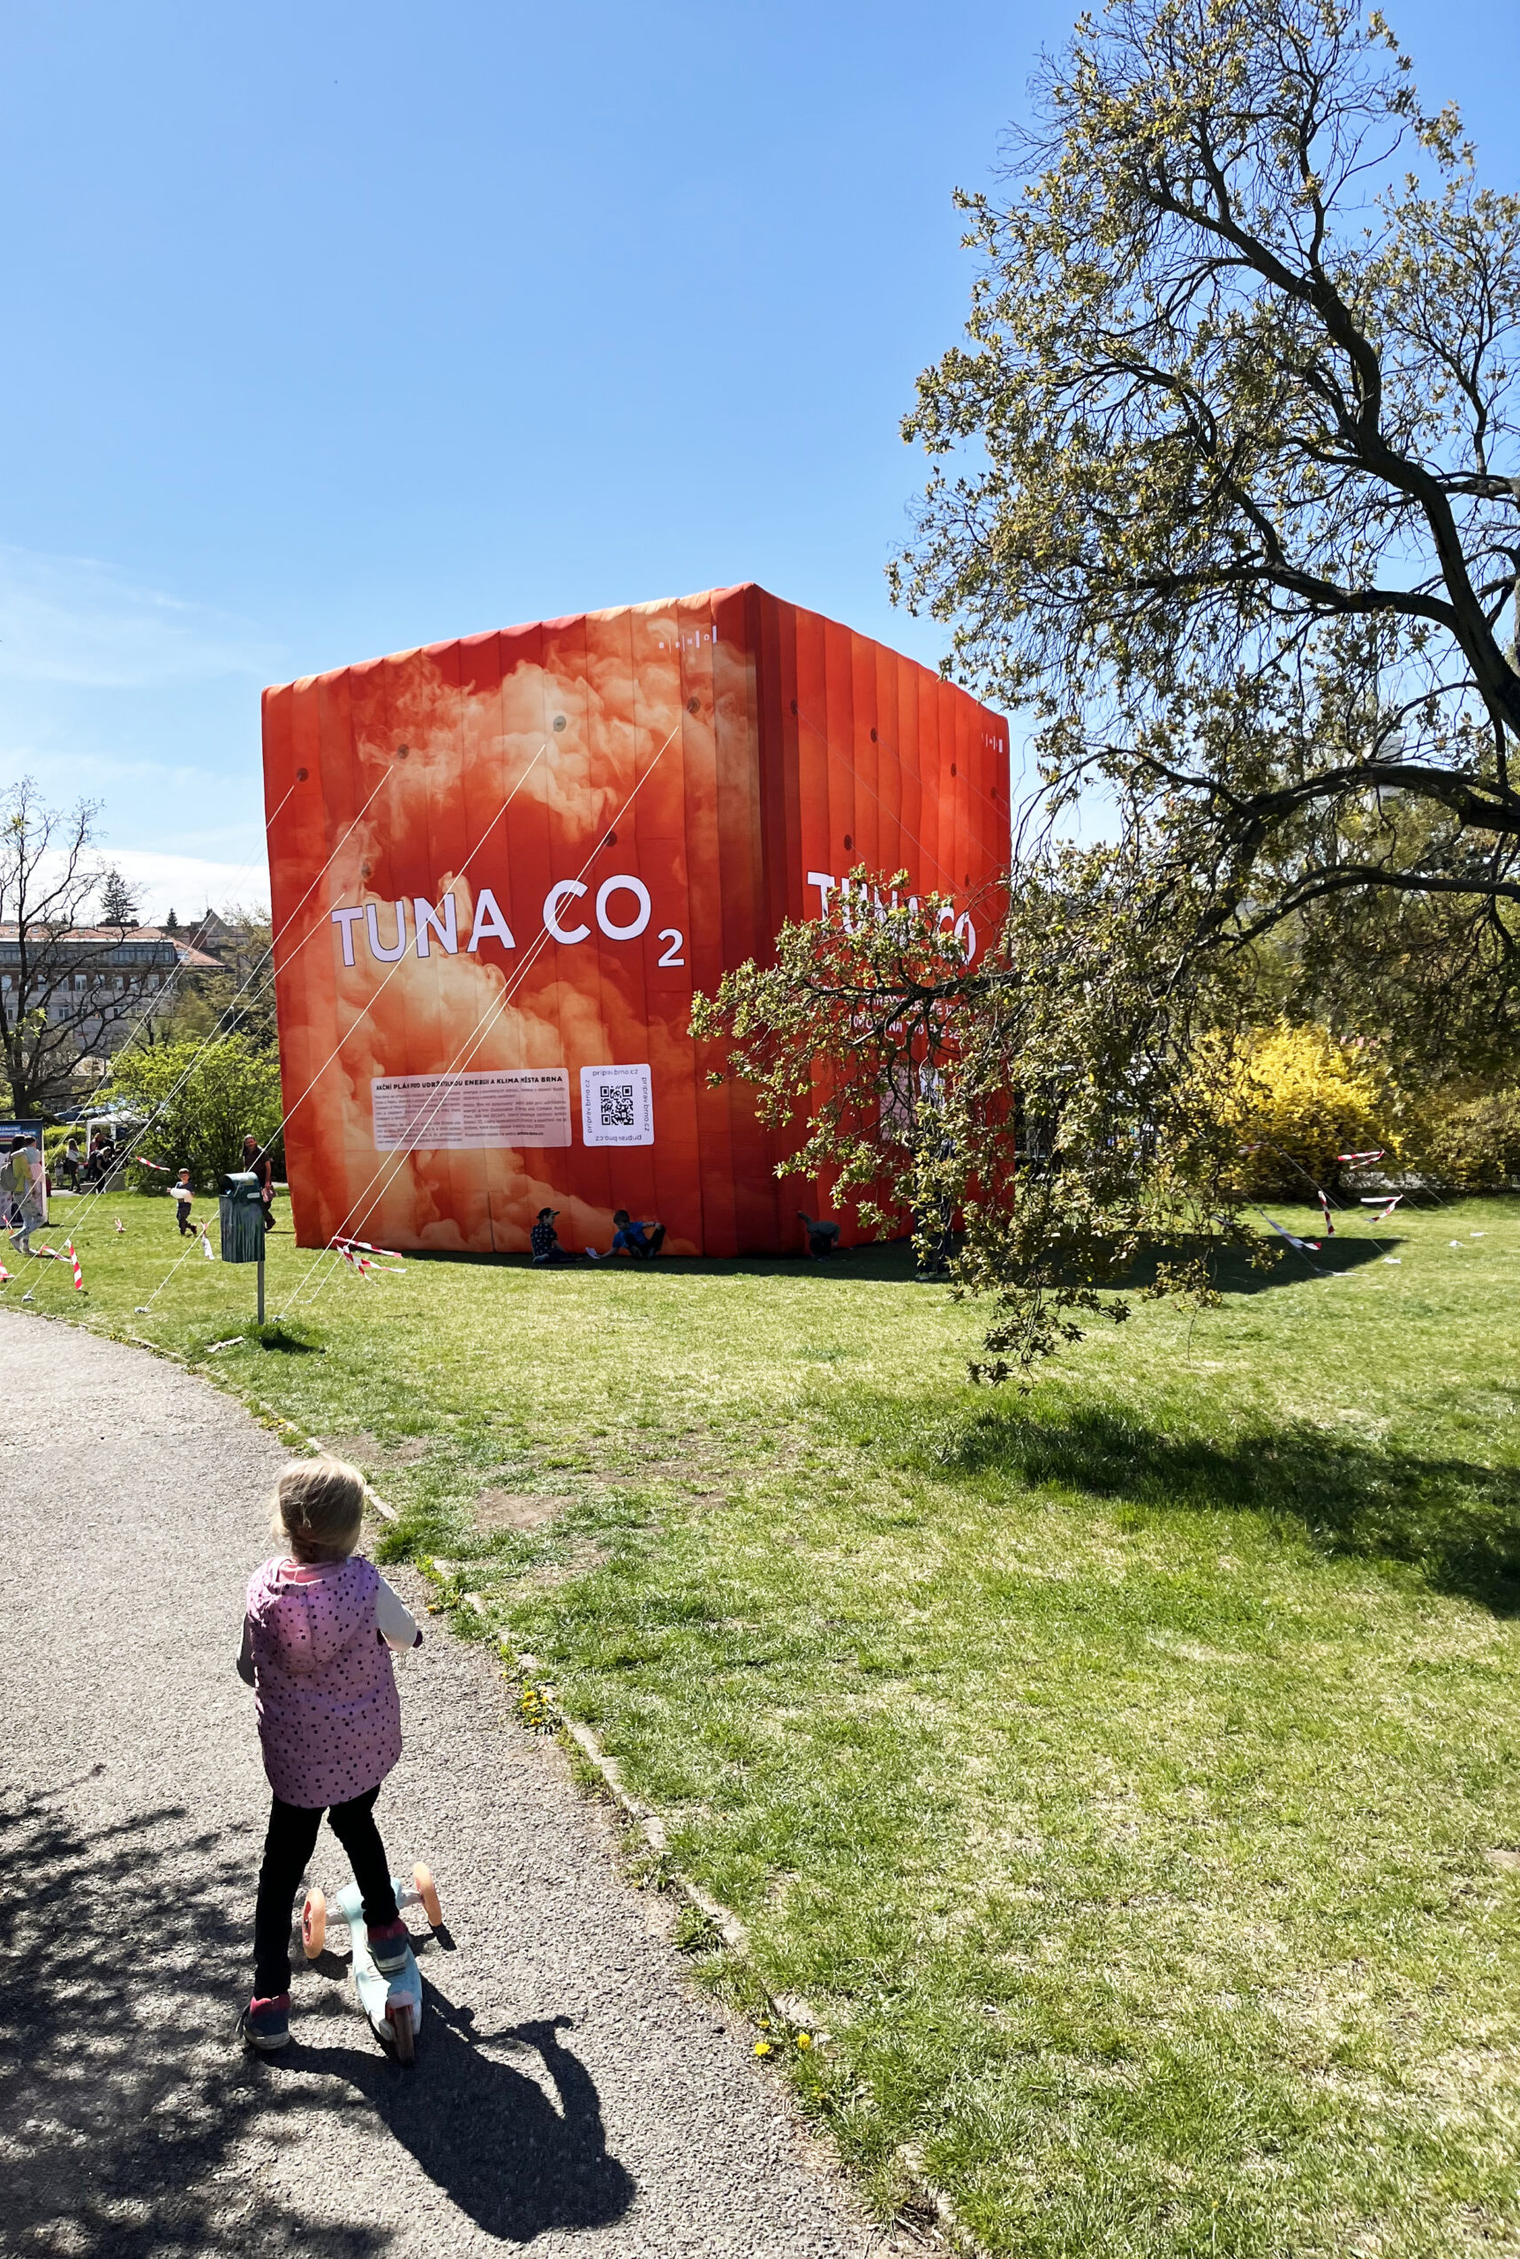
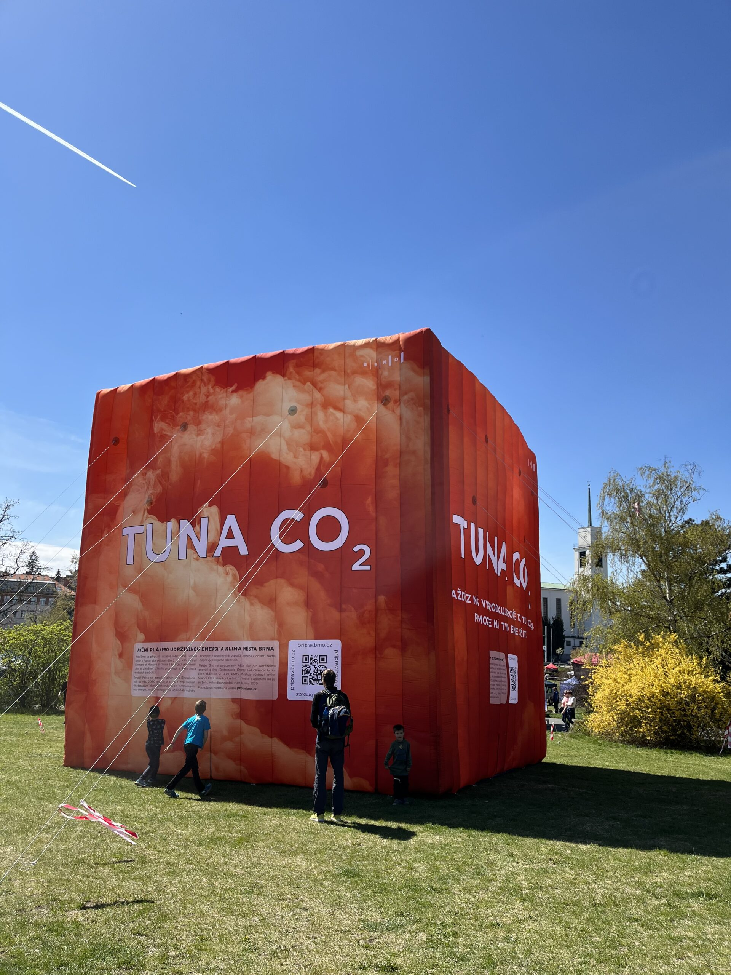
Jak je velká tuna oxidu uhličitého?
Kdybychom ji stlačili do krychle,
bude mít rozměry 8 x 8 x 8m

Slide 16
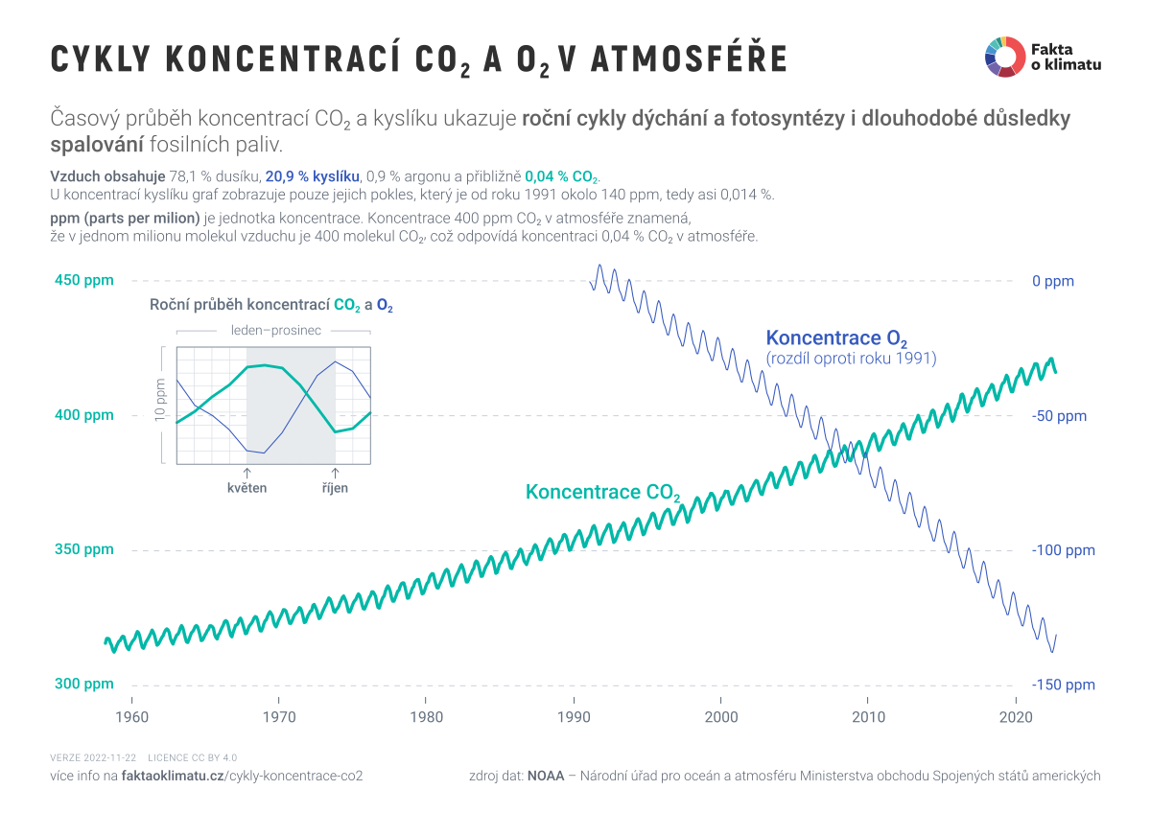

Slide 17
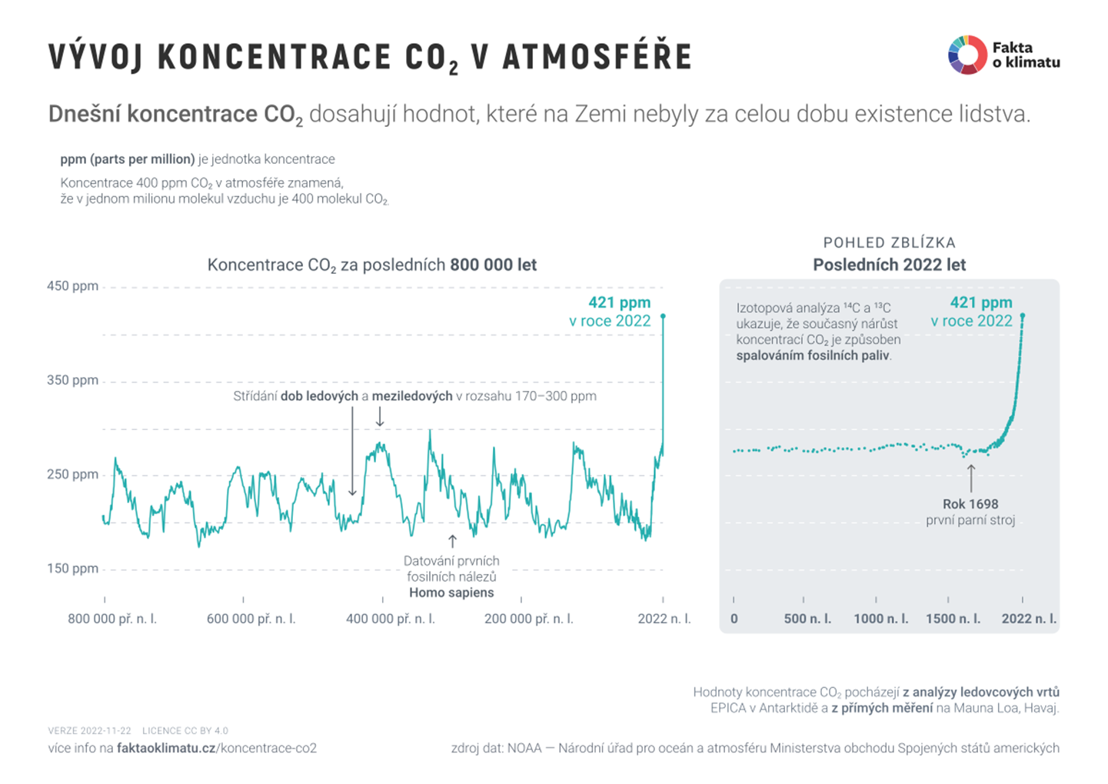

Slide 18
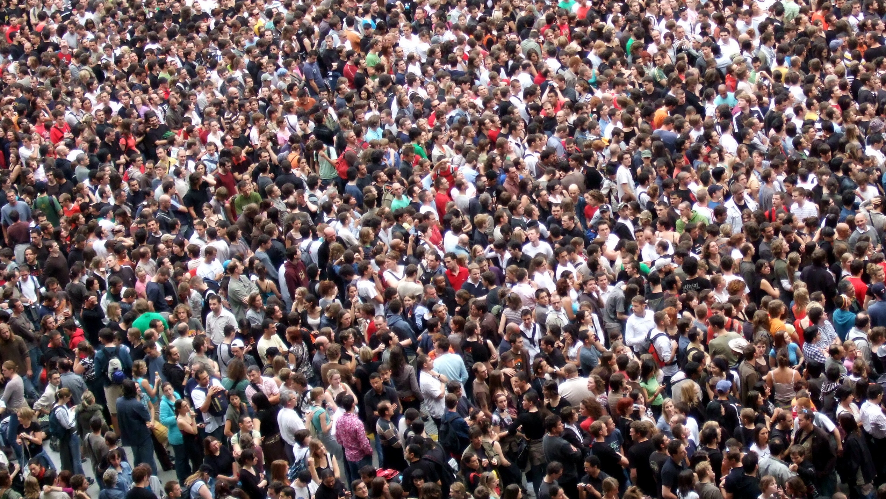
CO JE SKUTEČNOU PŘÍČINOU ZMĚNY KLIMATU?

Slide 19
DOPADY ZMĚNY KLIMATU

Slide 20
DOPADY ZMĚNY KLIMATU
Rozdělte se do týmů, v každém týmu bude jeden pracovní list a jedna fixa na tabuli.
Určete dle informací, které už máte, co lze zařadit mezi dopady změny klimatu a na co změna klimatu vliv naopak nemá.
Na splnění úkolu máte 5 minut.

Slide 21
DOPADY ZMĚNY KLIMATU (IPCC)
Zvýšení celosvětové teploty – globální oteplení a posun ročních období.
Tání sněhové pokrývky, ledovců a zvyšování hladin moří a oceánů.
Nevratné změny ekosystémů (bělení a odumírání korálů, usychání stromů v důsledku sucha, dostupnost a ztráta kvality půdy, okyselování oceánů ad.).
Migrace živočišných druhů a ztráta druhové pestrosti (cca ½ druhů organismů se posunula směrem k pólům nebo do vyšších nadmořských výšek, další vyhynuly).
Změny koloběhu vody a srážkového režimu – nedostatek pitné vody a vody obecně
Extrémní výkyvy a projevy počasí (sucha, záplavy, cyklóny, požáry, tornáda ad.).

Slide 22
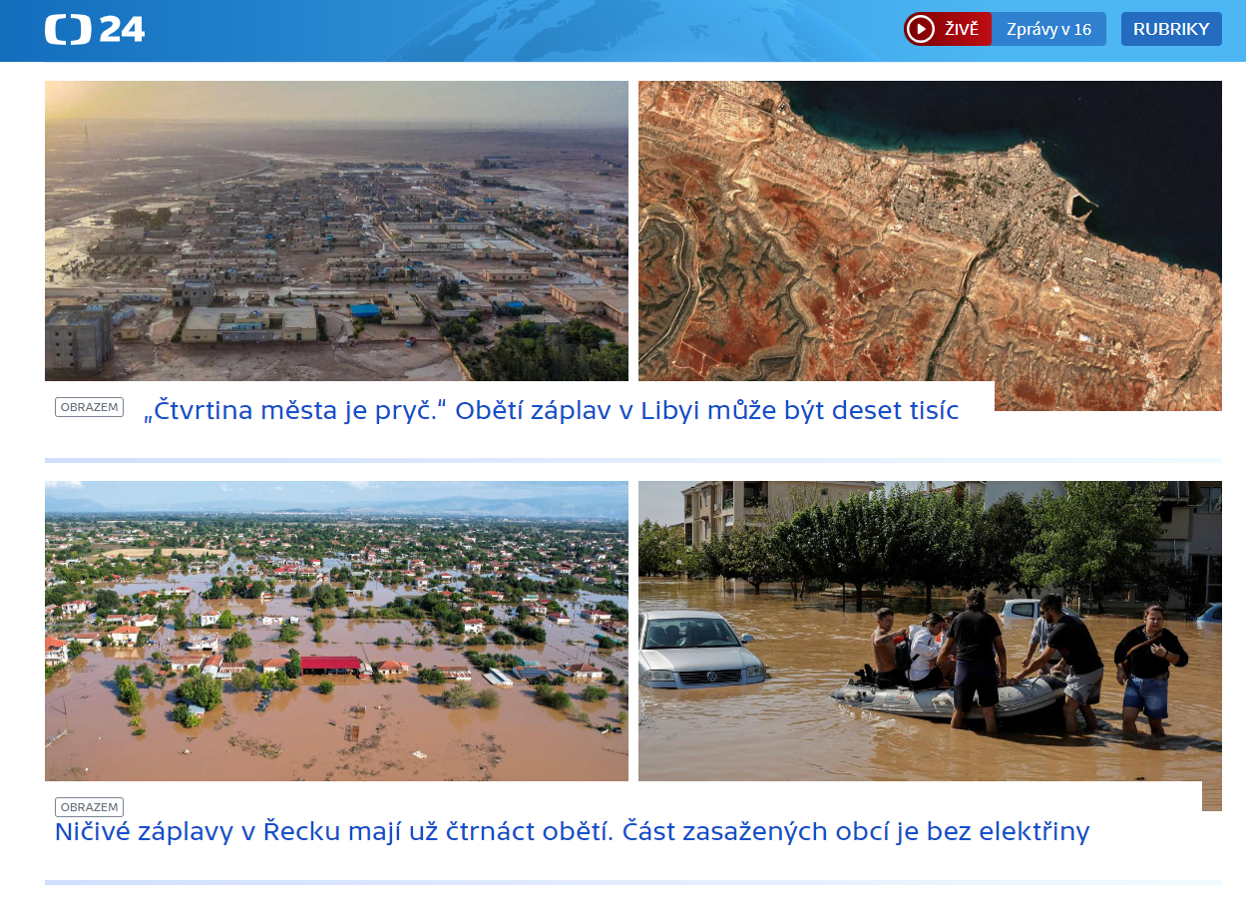
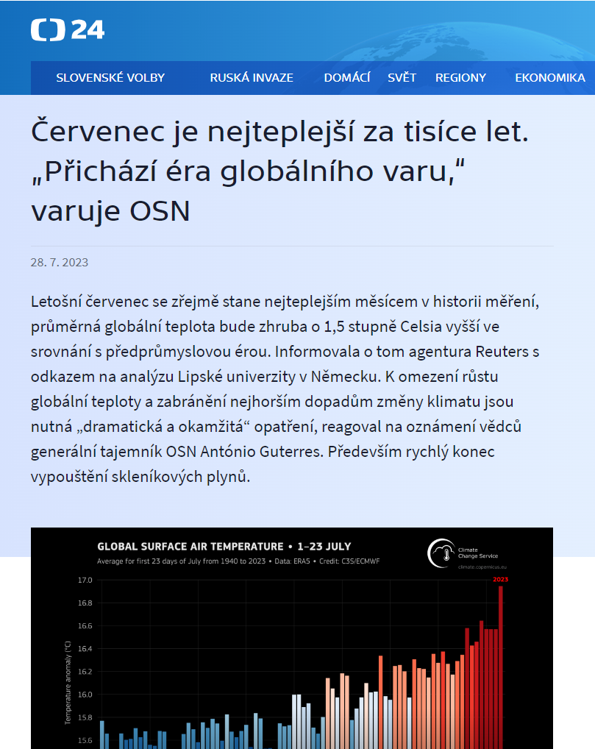
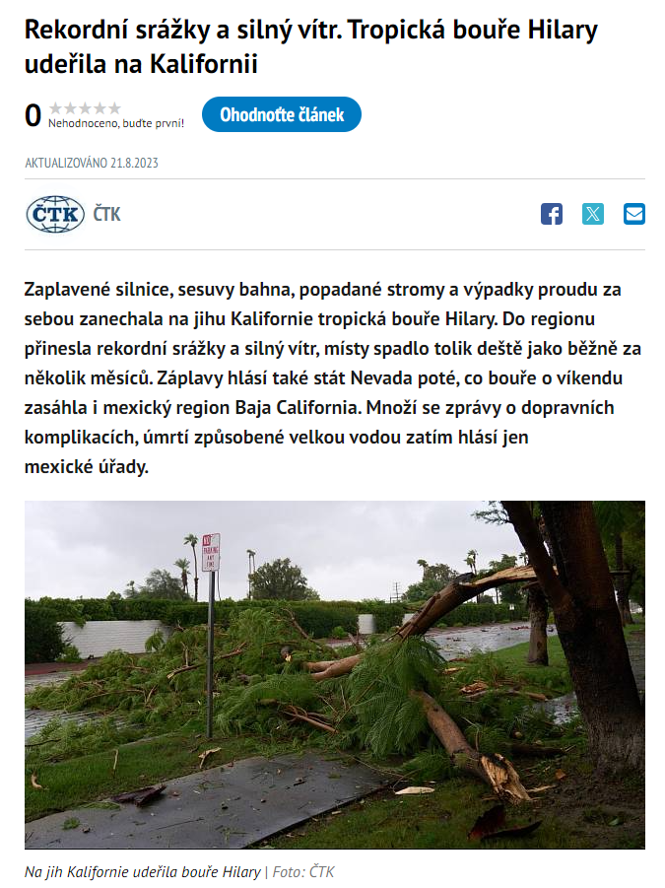
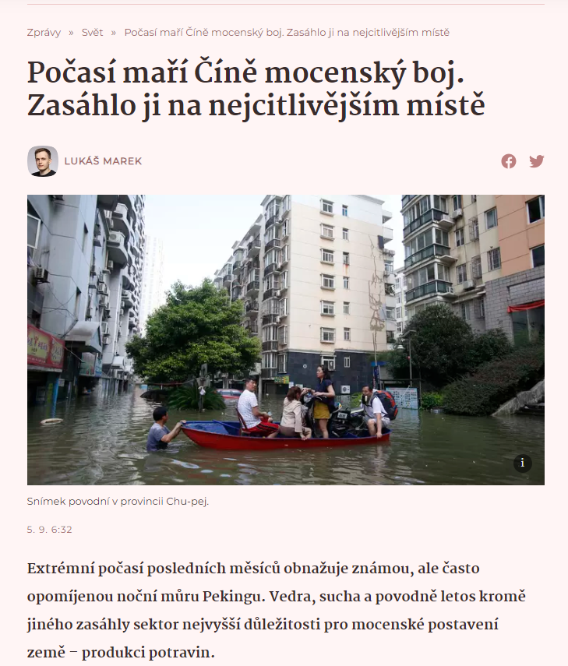
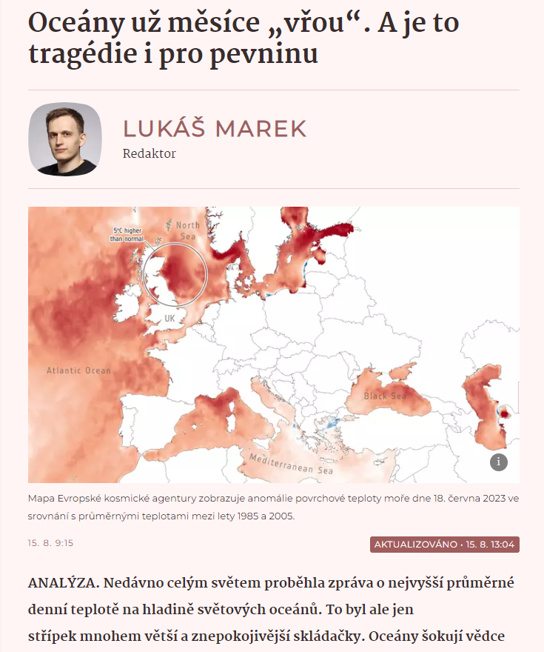
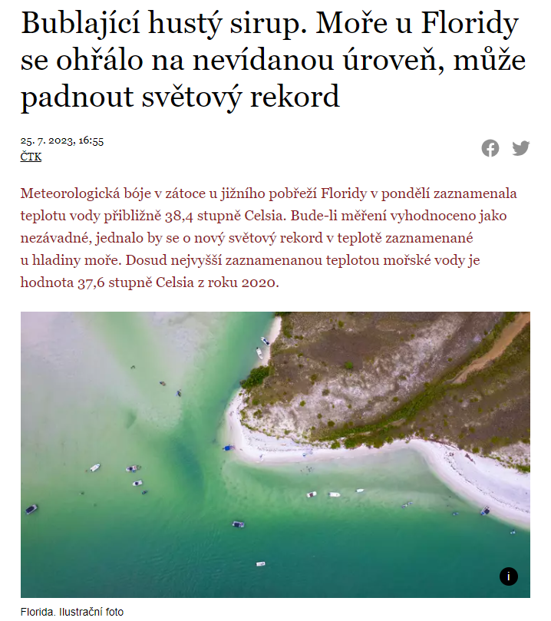
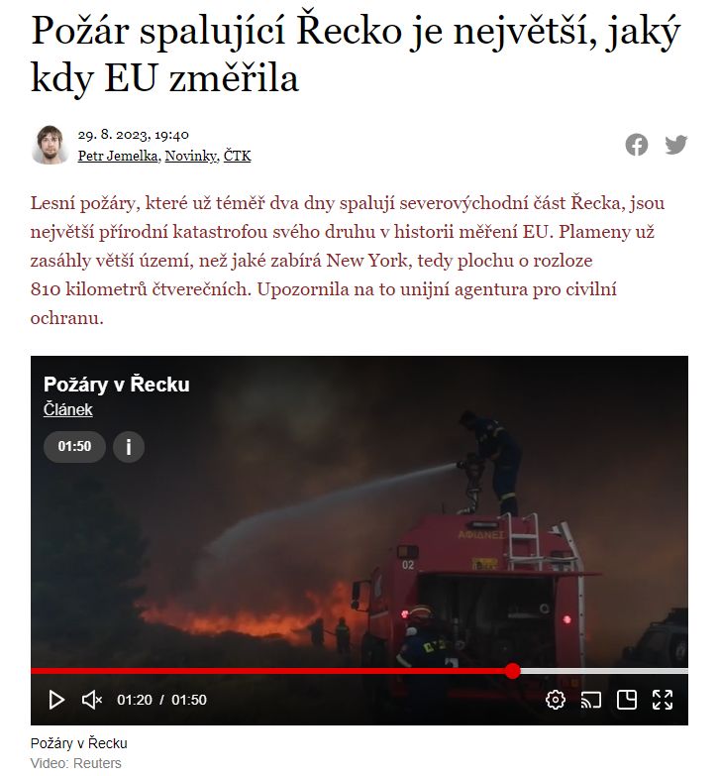
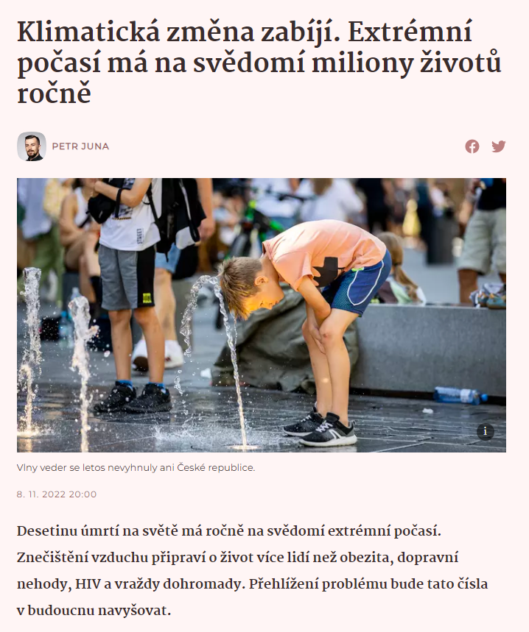

Slide 23
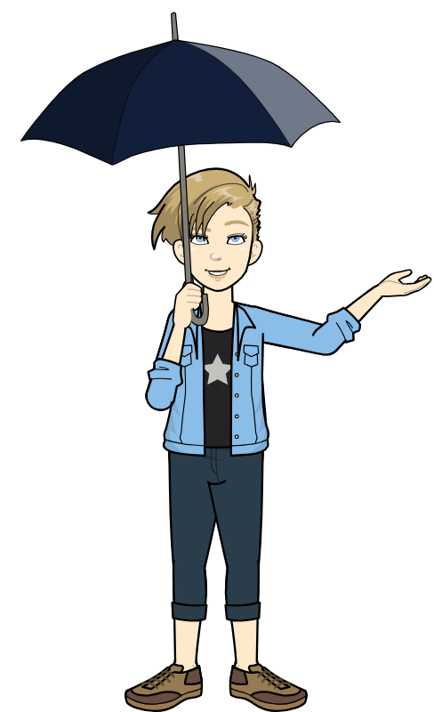
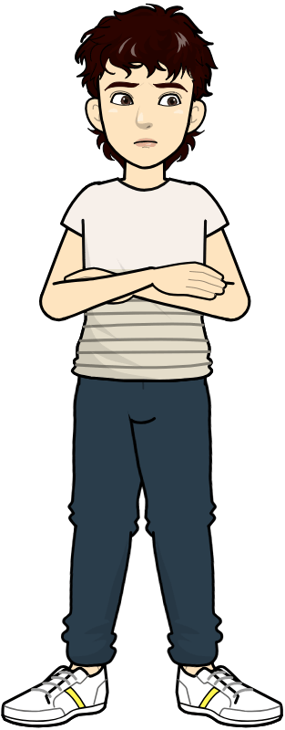
Pociťujeme změnu klimatu i my v ČR?
Nejteplejších 9 let (od počátku měření) jsme v ČR zažili právě v posledním desetiletí.
Česká republika oteplila za posledních 60 let o více jak dva stupně. Zatímco svět se oteplil v průměru o 1 °C.
ČR, podobně jako některé další státy Evropy, se tak otepluje 2 x rychleji než celý svět.

Slide 24
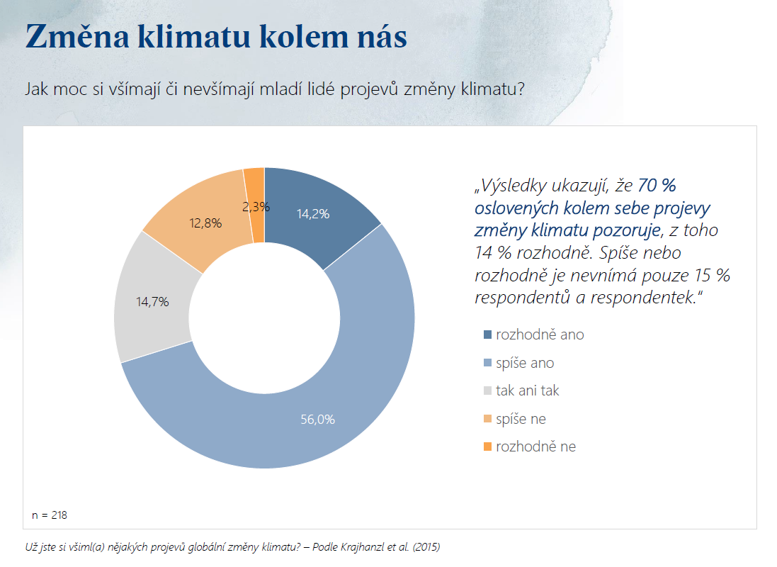
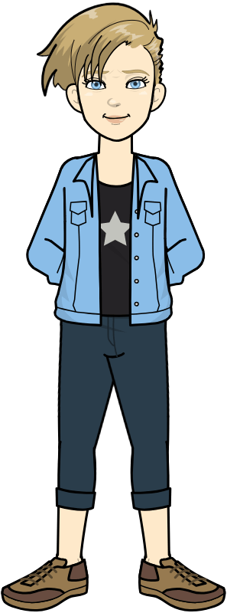

Slide 25
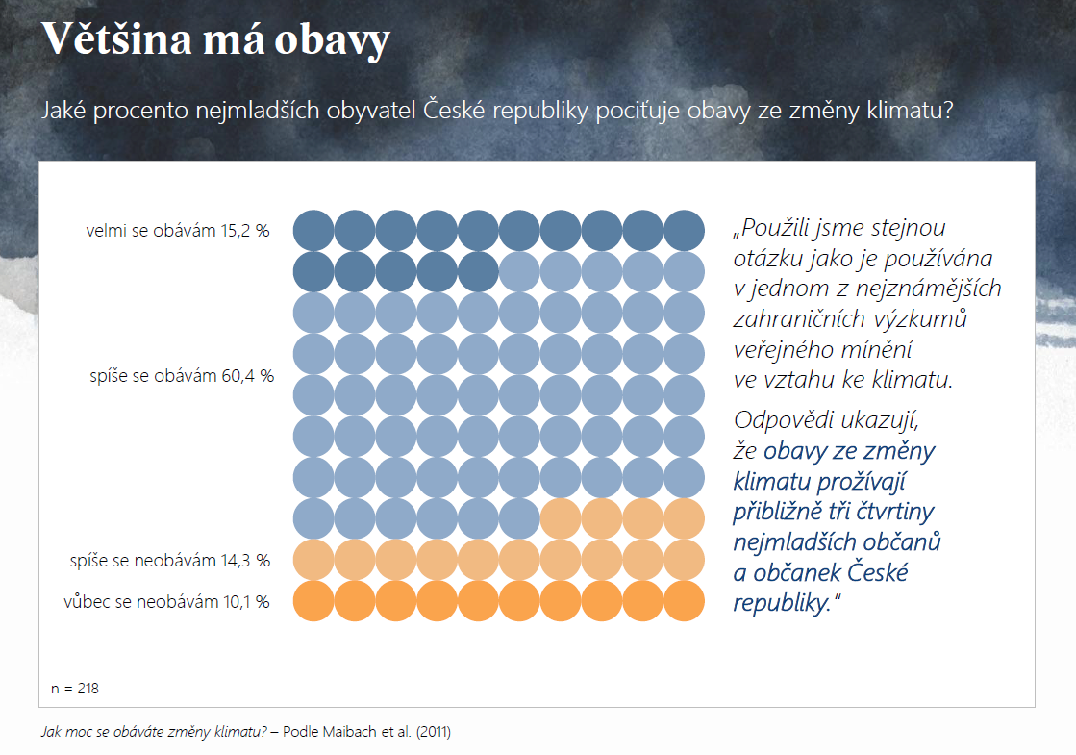

Slide 26
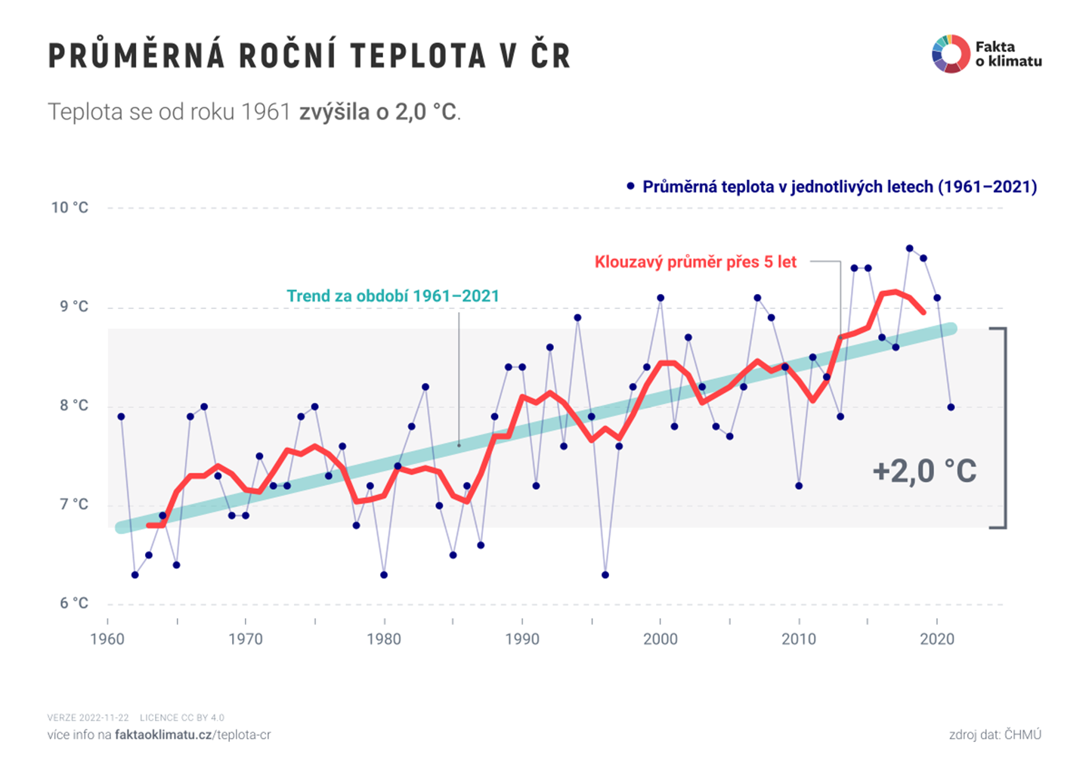

Slide 27
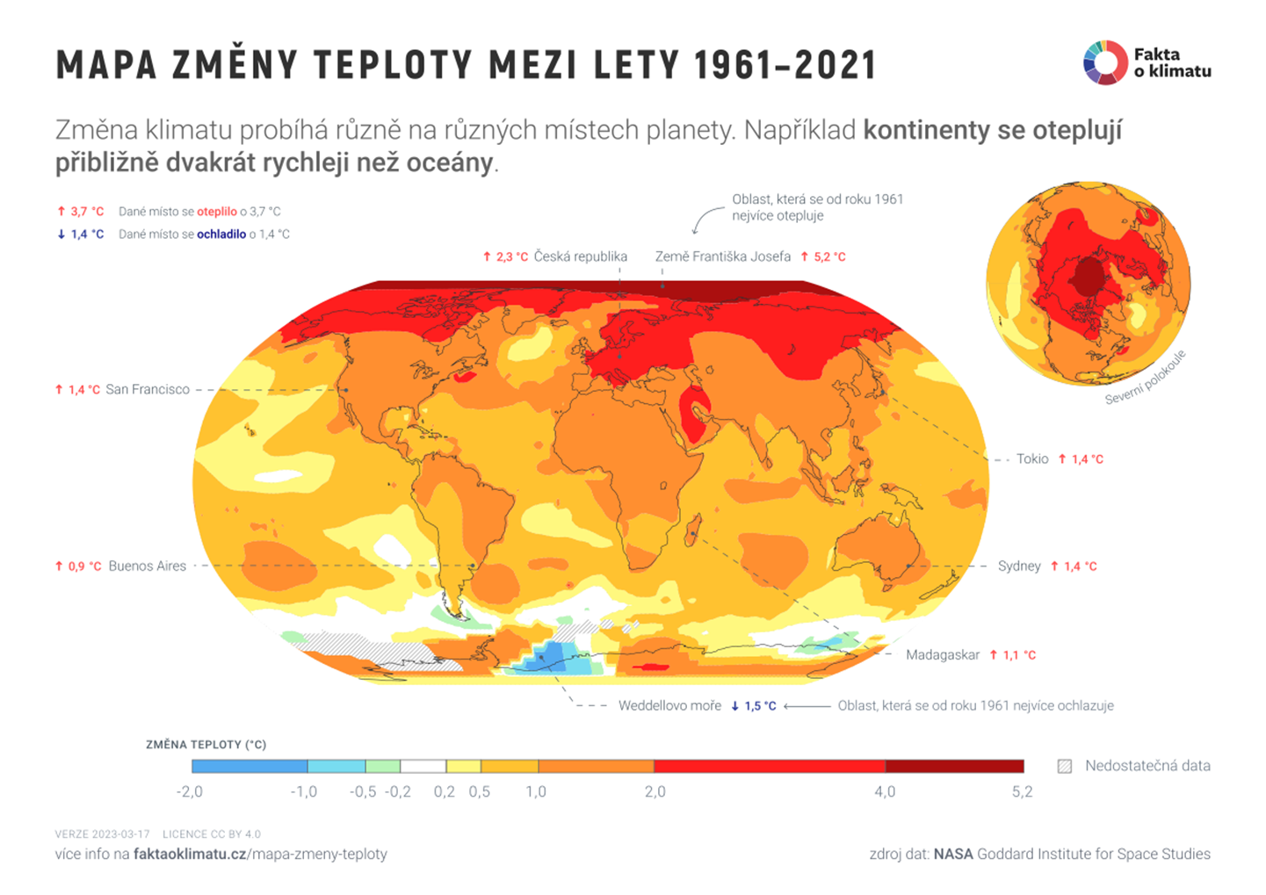

Slide 28
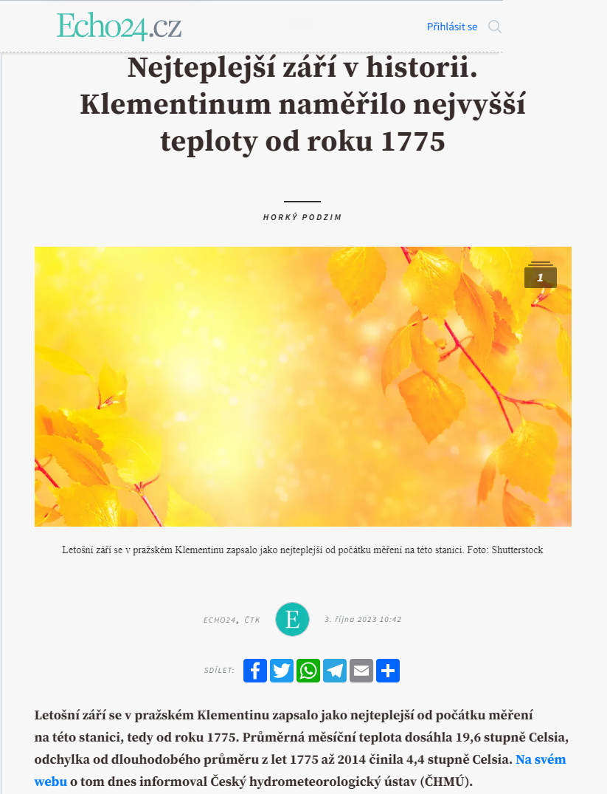
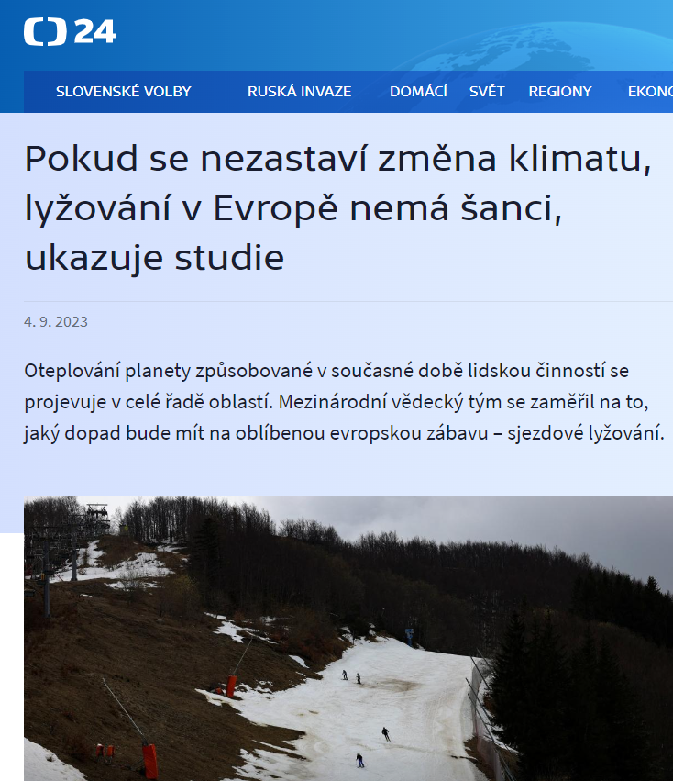
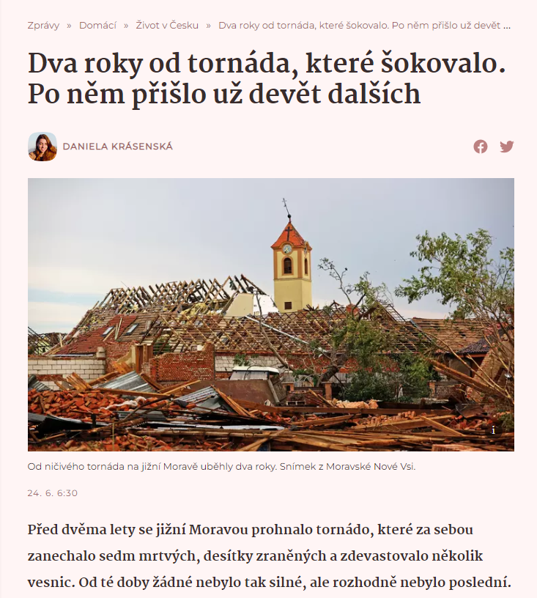
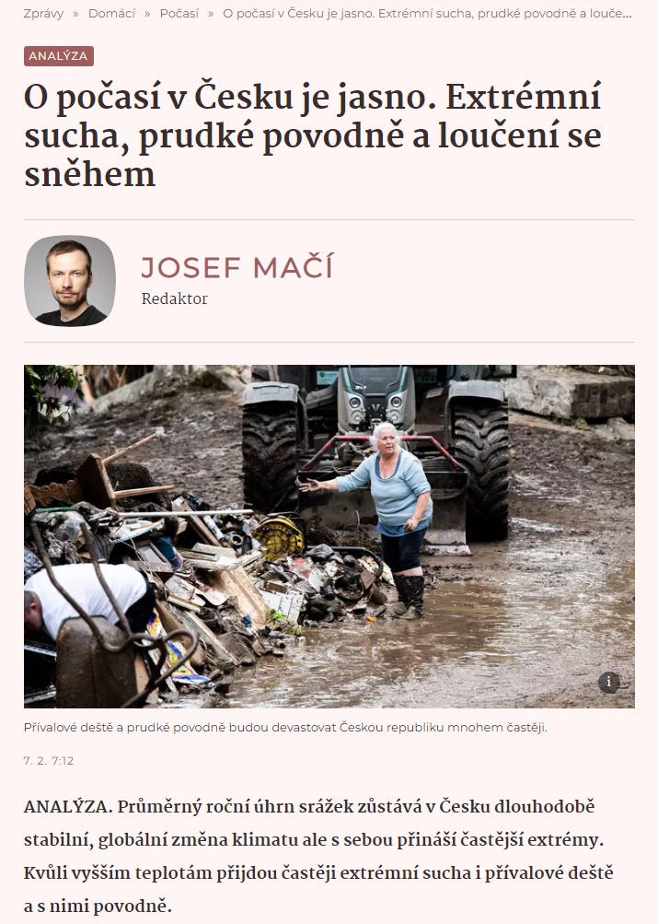
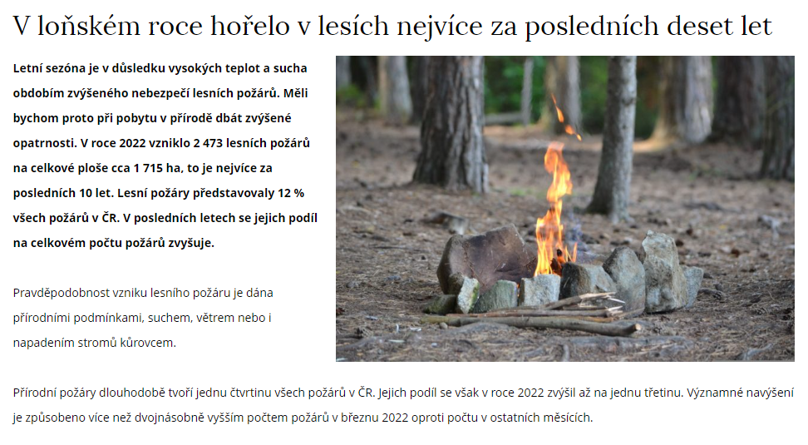
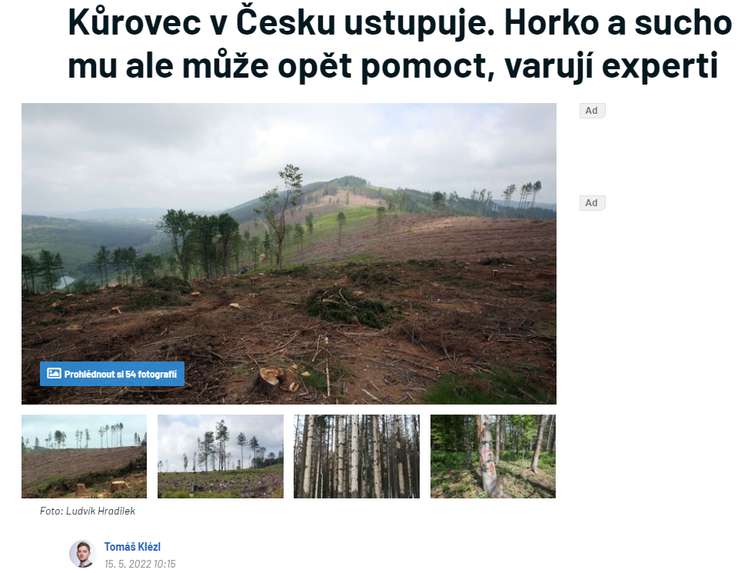
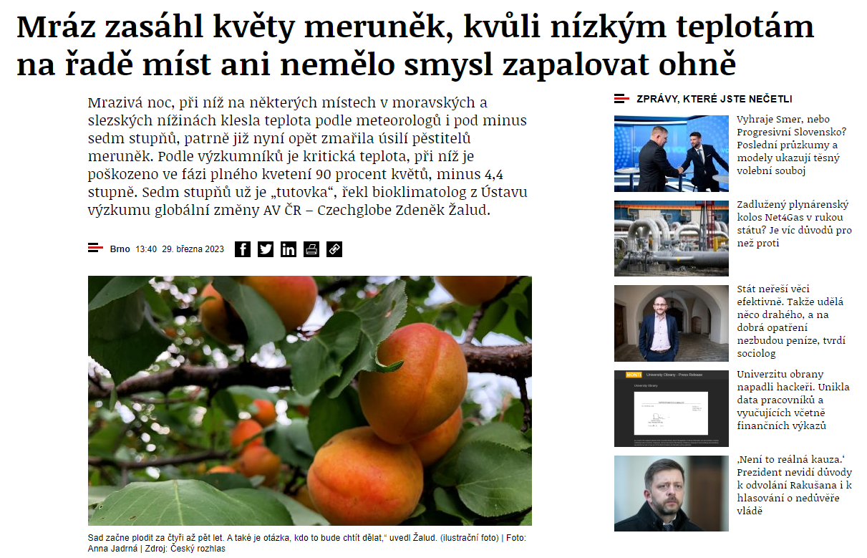

Slide 29
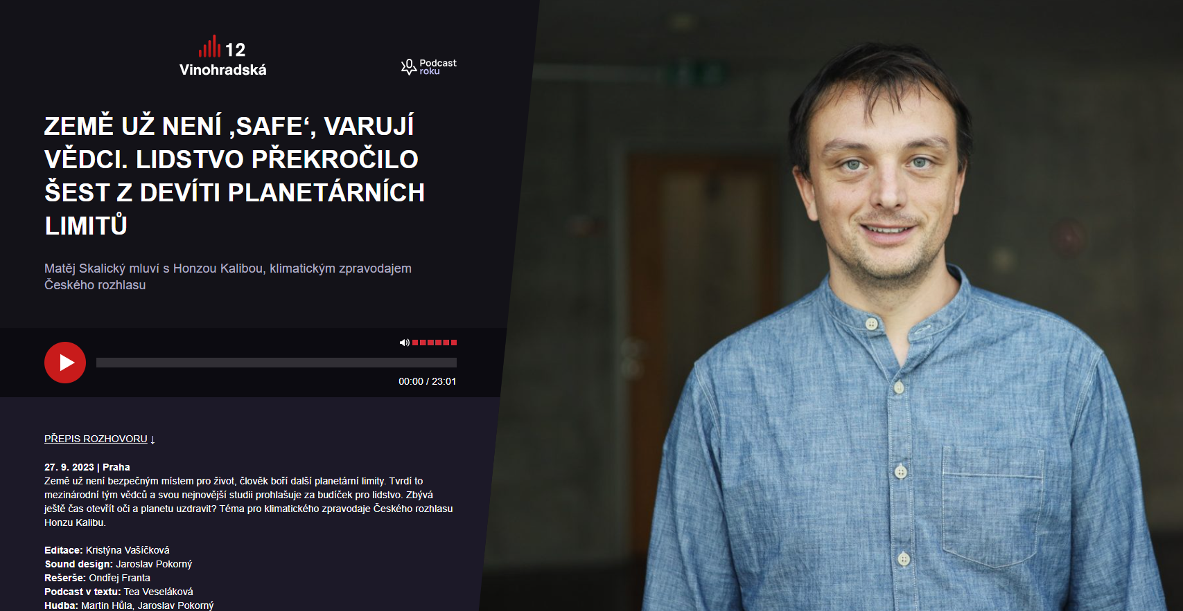

Slide 30
Co je skutečnou příčinou změny klimatu?

Slide 31
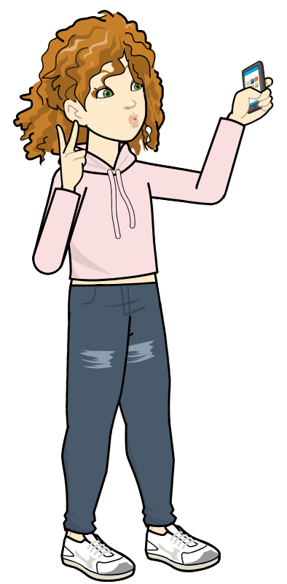
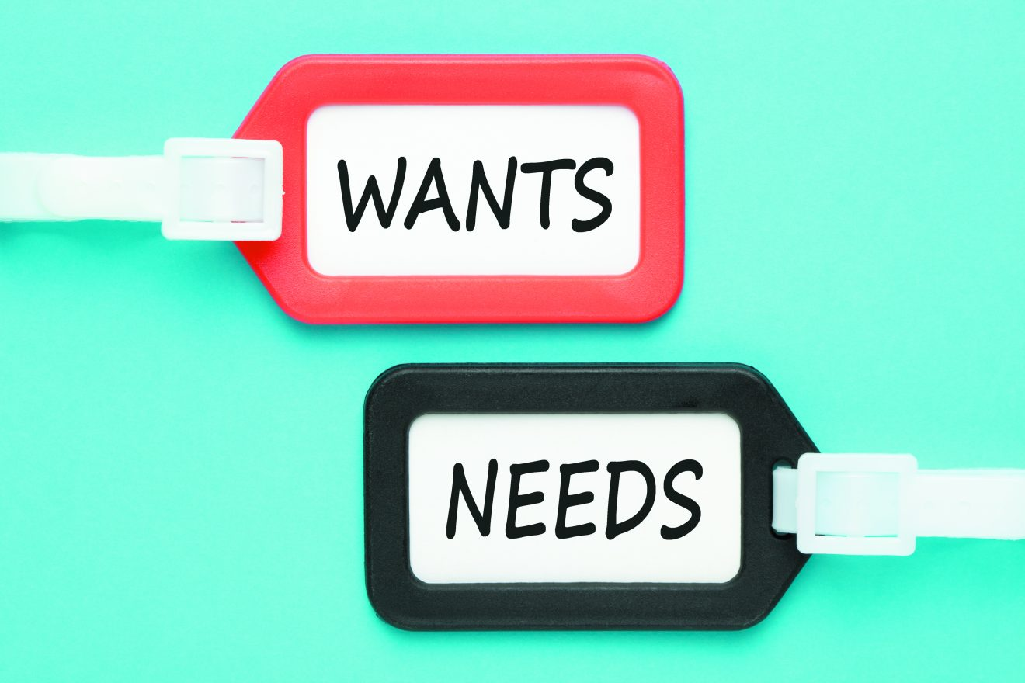
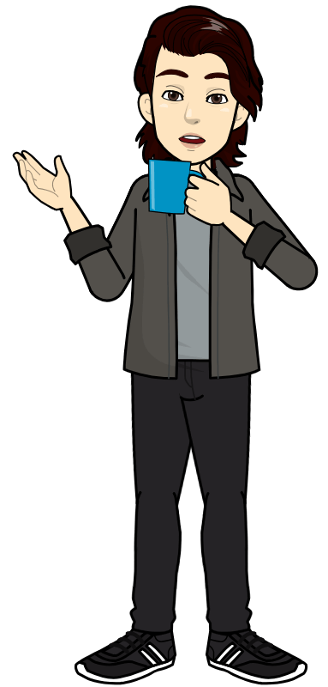
Člověk jako spotřebitel

Slide 33
Potřeba a spotřeba
Potřeba je, zjednodušeně řečeno, projevem nedostatku něčeho.
Naše potřeby se mění s denní dobou, věkem, místem, kde žijeme …
Pokud své potřeby naplňujeme, cítíme se šťastní.
Jednou ze základních potřeb je tedy jejich uspokojování.
Své potřeby uspokojujeme skrze spotřebu.
Spotřebu ovlivňují naše možnosti. Podle nich si vybíráme, co všechno budeme spotřebovávat.

Slide 34
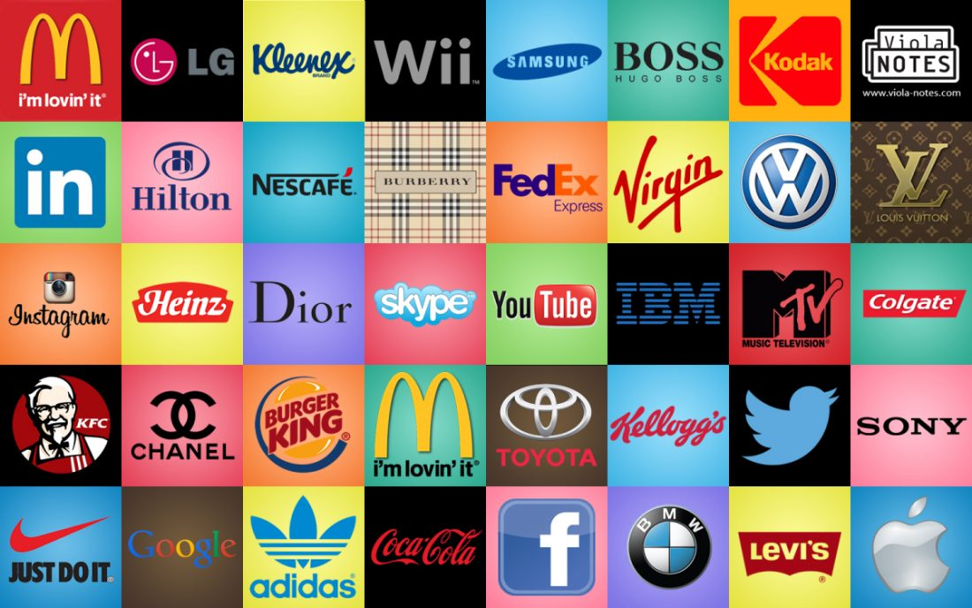
Co má vliv na naši spotřebu?

Slide 35
Dostali jsme se do fáze, kdy se spotřeba stala de facto novou potřebou.
Tuto „spotřebu pro spotřebu“ nazýváme hyperkonzumem.

Slide 36
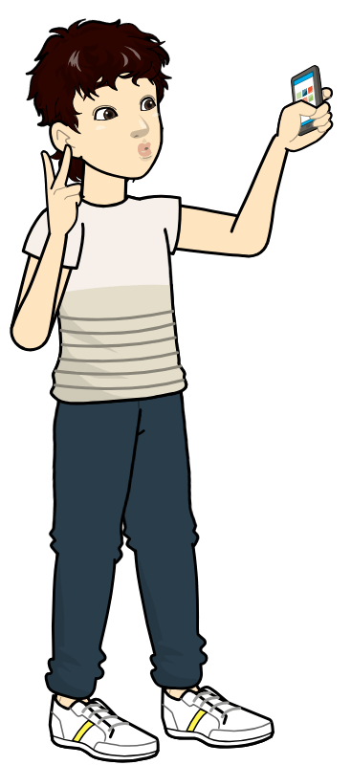
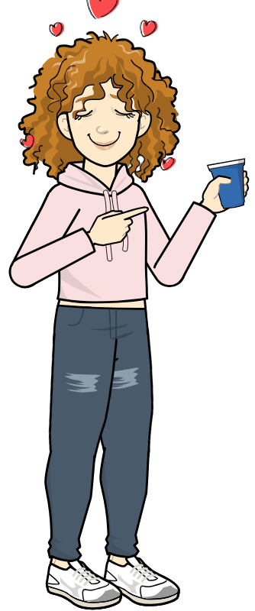
Co vše obnáší naše spotřeba?

Slide 37
56 km
45 000 slov

Slide 38
1) Umíš říct, z jakých materiálů se předmět skládá, z čeho je vyroben?
2) Umíš vyjmenovat, co vše je potřeba k jeho vyrobení?
3) Víš, odkud předmět zhruba pochází, nebo přímo kde byl vyroben?
4) Víš, kam předmět vyhodit po jeho upotřebení, kam putuje?

Slide 39
dřevo a tuha (grafit), potisk, barva (lak), guma, hliník
přírodní zdroje – suroviny (půda, strom, les, kaučuk ...), lidská práce, kapitál (lesnické stroje, továrny, peníze), doprava
Je tam napsáno? pravděpodobně ČR (KOH-I-NOOR), nebo Čína (více jak 50%)
směsný odpad > skládka - rozkládá se roky, spalovna > shoří

Slide 40
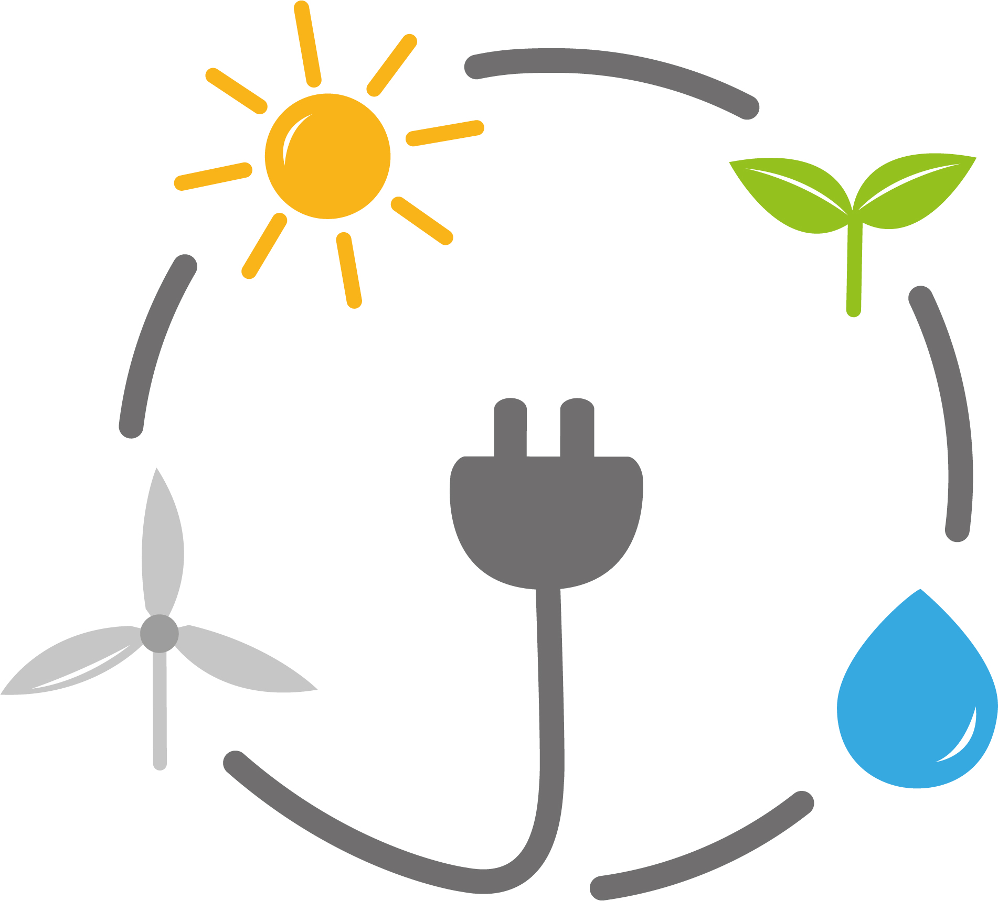
Na vše, co vyrábíme a co tedy i spotřebováváme, potřebujeme energii.
Spoustu energie!
kWh

Slide 41
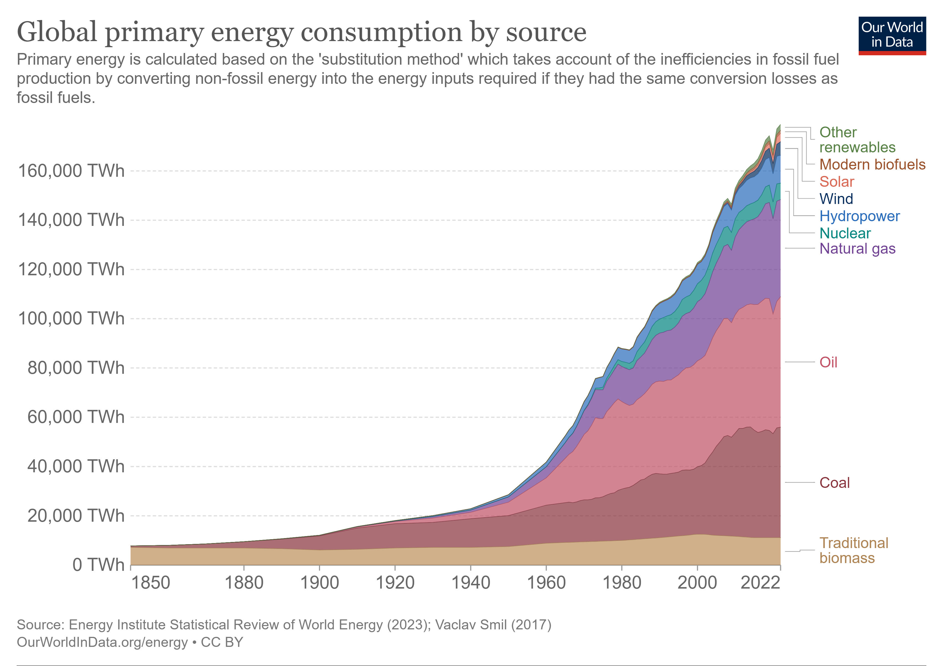
Spotřeba energetických zdrojů ve světě (1850-2022)

Slide 42
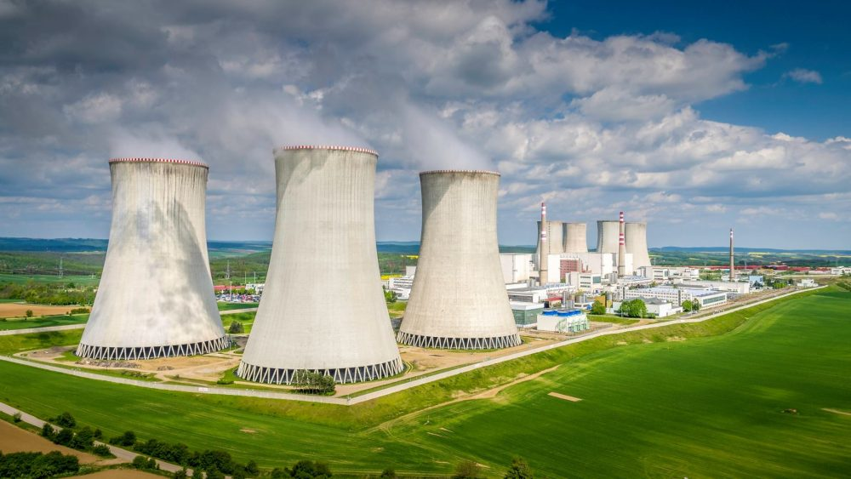
1950
2000 jaderných elektráren
12 000 jaderných elektráren
2023

Slide 44
GLOBÁLNÍ (NE)ROVNOVÁHA

Slide 45
Atlas světa

Slide 46
Rozložení světa dle regionů (UN)

Slide 47
Rozložení bohatství ve světě (2022)

Slide 48
Spotřeba energie ve světě (2022)

Slide 49
Spotřeba energie ve světě na obyvatele (2022)

Slide 50
Emise CO₂ ve světě (2021)

Slide 51
NEROVNOMĚRNÁ SPOTŘEBA
60 % celkové světové spotřeby
připadá na USA a Evropu jako na nejvyspělejší části světa.
Počet jejich obyvatel tvoří přitom jen 20 % celkové populace.

Slide 52
Naše zdroje jsou však omezené a planeta je jen jedna.
Kdybychom žili všichni stejně jako např. průměrný Američan nebo Dán potřebujeme k tomu 4 planety.
Zdroj: OSN, WHO, FAO

Slide 53
Konkrétním příkladem vysoké spotřeby je využívání letecké dopravy, kde na nejbohatší 1 % lidí připadá 50 % emisí, přičemž 80 % obyvatel planety letadlem nikdy neletělo. (Zdroj: Oxfam)

Slide 54
=

Slide 55
Jak se dělí svět?
1. svět
2. svět
1. svět
3. svět
Zdroj dat: World Economic Outlook Database April 2022 -- WEO Groups and Aggregates Information. www.imf.org. Retrieved on 2022-06-02. UN list: UN List of Least Developed Countries as of 2023. www.un.org.

Slide 56
Rozložení majetku na hlavu/domácnost

Slide 57
GLOBÁLNÍ NEROVNOST
Nerovnoměrné rozložení světa = nerovnoměrné rozložení:
Bohatství
Moci
Zdrojů
Svobody
Kvality života

Slide 58
Podle čeho dělíme svět

Slide 59
GLOBÁLNÍ NEROVNOST
Určitá míra nerovností mezi lidmi, mezi skupinami lidí a mezi místy, kde žijí, je přirozená a zřejmě i nutná.
Současná míra nerovností mezi místy (regiony) je však extrémně vysoká. Ještě větší problém se zdá být míra nerovnosti mezi obyvatelstvem uvnitř jednotlivých států.
Problém sociální, politický, environmentální.

Slide 60
Příčiny nerovnosti ve světě
?

Slide 61
Příčiny nerovnosti ve světě
Systém světového hospodářství založený na kolonialismu.
Závislost chudších regionů na těch bohatších (ekonomická závislost X rozvojová pomoc)
Vysoká zadluženost zemí globálního jihu (MMF, SB)
Pravidla mezinárodního obchodu - mocnější prosazují své zájmy.
Nerovná obchodní výměna – různá cena a produktivita práce.

Slide 62
Nerovná obchodní výměna
Nerovná obchodní výměna je vlastnost systému mezinárodního obchodu, která se projevuje tím, že existují:
velké rozdíly v úrovni mezd (např. průměrná mzda v Mexiku je 15 400 Kč měsíčně, ve Rakousku 102 500 Kč, v ČR 39 400 Kč)
různá cena zboží - výše mezd je součástí ceny zboží, což znamená, že výrobky ze zemí s vysokou úrovní mezd jsou na světových trzích „drahé“ – chudé země si je nemohou dovolit
velká část tržní ceny směřuje k producentům/majitelům půdy a továren.

Slide 63
Nerovný obchod

Slide 65
Mezi koho a jak se dělí cena banánu?
pracovník plantáže
majitel plantáže
dopravce
obchodník
stát
pracovník plantáže / mzda (0,10 Kč),
majitel plantáže / výnos z prodeje (0,50 Kč),
dopravce / náklady (1,85 Kč),
obchodník / marže (1,45 Kč),
stát / clo a DPH (1,10 Kč).

Slide 67
Důsledky nerovnosti ve světě
?

Slide 68
Důsledky nerovnosti ve světě
Prohlubující se chudoba obyvatel chudých zemí.
Zvyšující se bohatství a budování ekonomických elit.
Vnitřní nerovnosti (venkov X město) -> diskriminace (děti, ženy, senioři).
Růst migrace (vnitřní i vnější).
Ničení životního prostředí a úbytek zdrojů (voda, půda, nerostné bohatství, biodiverzita).

Slide 69
Z pyramidy lze vyčíst, že téměř polovinu (44 %) globálního majetku vlastní 1 % nejbohatších lidí planety.
Sečtením dvou horních pater pyramidy dospějeme k závěru, že cca 83 % globálního bohatství je v rukou pouhých 10 % populace.
Naopak, více jak polovina lidí na světě (56 % nejchudších) vlastní méně než 2 % globálního majetku.
Zdroj: Hospodářské noviny (https://archiv.hn.cz/c1-66664320-cinanu-je-mezi-nejbohatsimi-lidmi-planety-uz-vic-nez-americanu)

Slide 71
KLIMATICKÁ KRIZE V NEROVNÉM SVĚTĚ
Změna klimatu má globální dopady, ale tyto dopady nejsou rovnoměrně rozloženy.
„Hlavní myšlenkou a cílem klimatické spravedlnosti je upozornit na potřebu spravedlivého a rovnoměrného přístupu k ochraně životního prostředí a řešení změny klimatu, který by bral v úvahu různé potřeby a zranitelnost různých lidí a regionů.“ Zdroj: Chatbot GPT v3.5

Slide 72
KLIMATICKÁ NESPRAVEDLNOST
Nejvážněji dopadá změna klimatu na ty, kteří nejméně přispěli k jejímu zavinění.
Nejhůře postižené klimatickou změnou jsou rozvojové země, tedy ty nejchudší.
Její dopady, jako jsou sucha, povodně, neúrody, tropické bou­ře a další projevy extrémního počasí, mají závažné sociální důsledky.
Nejvíce jsou přitom ohroženy ženy, děti a senioři.
Prohlubuje chudobu, způsobuje hlad či sociální vyloučení milionů lidí a stává se také jedním z hlavních hybatelů migrace.

Slide 73
Globální změna klimatu je tzv. threat multiplier – „násobitel hrozeb“.
Jejím působením se mnoho dosavadních globálních problémů násobí, urychluje nebo prohlubuje.

Slide 75
FAKTA
Podle OSN dosáhl ke konci roku 2022 počet obyvatel 8 miliard lidí.
V regionech s vysokou mírou klimatické zranitelnosti žije 3,5 miliardy lidí.

Slide 77
FAKTA
Hladomor už nyní sužuje 800 milionů lidí, hlavně v rozvojových zemích.
Ve vyspělých zemích jsou lidé naopak čím dál obéznější. Dnes jich je přes 600 milionů, téměř 10 % všech lidí.

Slide 78
FAKTA

Slide 79
PŘEDPOVĚDI
3 500 000 000 lidí, tj. 40 % obyvatel planety, bude za 30 let trpět nedostatkem vody.
Podle odhadů do konce tohoto století postihne sucho kolem 700 milionů lidí po celém světě.

Slide 80
FAKTA

Slide 81
FAKTA
Migrace je stále častější způsob řešení klimatické krize.
V roce 2020 bylo na světě přes 100 milionů uprchlíků, což bylo třikrát více než 10 let předtím.

Slide 82
215 000 000 lidí

Slide 83
„Vyřešení změny klimatu přinese, z povahy věci, jedno z nejrychlejších zlepšení životní úrovně v lidské historii“
Solomon Goldstein-Rose

Slide 84
PŘEDPOKLADY ŘEŠENÍ
Ekosystém a člověk jsou ve velmi blízkém vztahu. Zranitelnost člověka a ekosystému vzájemně ovlivňují.
Chtít klimatickou spravedlnost znamená chtít víc, než jen snížit emise.
Řešením je pomoci těmto zemím (ekonomicky, technologicky, politicky atp.) dostat se na žádanou úroveň rozvoje jinak, než spalováním fosilních paliv.

Slide 85
CO MUSÍ UDĚLAT GLOBÁLNÍ SEVER
Opustit fosilní paliva jako první.
Přejít zcela obnovitelné zdroje energie.
Transformovat výrobu a spotřebu (zelené investice).
Přesvědčit rozvíjející a nerozvinuté státy o potřebě záchrany klimatu.
Poskytnout ekonomickou a technologickou pomoc.

Slide 86
CO MUSÍME UDĚLAT VŠICHNI
Opustit fosilní paliva a zastavit produkci CO₂
Přejít na obnovitelné zdroje energie
Snížit nebo omezit svou spotřebu
Dosáhnout mezinárodní shody
Změnit své uvažování

Slide 87
Pařížská dohoda a Green Deal pro Evropu
Světová klimatická konference v Paříži 2015
194 zemí včetně Evropské unie
Udržet globální oteplování výrazně pod 2 °C a co nejvíce se přiblížit hodnotě 1,5 °C v porovnání s předindustriálním období.

Slide 88
Pařížská dohoda a Green Deal pro Evropu
EU v prosinci 2019 přišla s tzv. Zelenou dohodou.
Reakce na to, že emise neklesají tak, jak vyžaduje Pařížská dohoda.
Do roku 2030 snížit emise o 55 % (tzv. balíček Fit for 55) a dosáhnout do roku 2050 nulových emisí (být tzv. uhlíkově neutrální).

Slide 89
KLIMATICKÁ NEUTRALITA
Dobrá zpráva: postupně se přidala i většina dalších států ☺
Špatná zpráva: každý to vnímá po svém 😐

Slide 90
2060
2050
2060
2070
2050

Slide 91
Emise ̶ situace ve světě a EU
Emise ve světě rostou. Ve většině zemí Evropy emise skleníkových plynů buď stagnují, nebo klesají.
Naopak, v třetím světě (zejména Asii) poměrně silně rostou.

Slide 92
Covid-19

Slide 94
Emise CO₂ ve světě na obyvatele (2021)

Slide 95
"Emise nejbohatšího procenta celosvětové populace činí více než dvakrát tolik, co emise těch chudších 50 procent. Tato elita by tak musela svou uhlíkovou stopu zmenšit třicetkrát, pokud bychom chtěli dostát pařížské dohodě"
Inger Anderson (UNEP)

Slide 96
Kdo nesmrdí, není Čech ̶ situace v ČR
ČR je v produkci CO₂ na hlavu na třetím místě v EU hned po Lucembursku a Irsku.
Vysoká uhlíková stopa nás řádí mezi prvních 25 zemí z celkem cca 200 sledovaných států světa.
Pokud by každý obyvatel Země produkoval tolik emisí jako průměrný Čech, globální emise by vzrostly na dvojnásobek.

Slide 97
=
11 tun CO₂ každý rok
110 g CO₂
každý kilometr
=
=
11 tun CO₂
100 000 km

Slide 98
100 000 km
2,5 x

Slide 101
Co můžu udělat já sám/sama?

Slide 102
Co můžu udělat já sám/sama?

Slide 104
Co můžu udělat já sám/sama?
Spotřeba – žijte minimalisticky, nekupujte si blbosti, nehromaďte stejné věci, važte si věcí, které máte, nepodléhejte falešné reklamě a slevám (značky, loga, trendy, akce), dokažte, že být retro a eko je cool, odmítněte konzumerismus, shopaholismus a věci na jedno použití. Kupujte ekologické varianty výrobků (drogerie, kosmetika, věci denní potřeby) a dejte si pozor na greenwashing.
Jídlo – nevyhazujte jídlo a omezte jídlo z daleka (např. ovoce z Izraele, JAR, nebo Nového Zélandu) a upřednostňujte lokální a sezónní potraviny, třeba z ekologického zemědělství se značkou BIO, zkuste např. vegetariánské pondělky.
Móda – vybírejte oblečení s rozumem, nepodléhejte trendům fast-fashion řetězců, vyměňujte si oblečení mezi sebou (swapy), nakupujte v secondhandu, opravte si oblečení, zaměřte se na pomalou/certifikovanou módu (https://www.slowfemme.com)

Slide 105
Co můžu udělat já sám/sama?
Energie – šetřete elektrickou energií a teplo, jak to jde. Její výroba je hlavní příčina produkce CO₂ a globálního oteplování. Nepřetápějte si v pokoji, pouštějte pračku a myčku ve chvíli, kdy je plná, vypínejte spotřebiče. (https://mojeco2.cz/)
Voda – zapomeňte na PET lahve a všechny nápoje v nich. Pijte vodu, které máme dostatek ze své oblíbené lahve, sprchujte se, vanu nechte pro kapra, naučte se hospodařit s šedou vodou v domácnosti. (www.pocitamesvodou.cz/)
Doprava – pěší chůze, kolo, koloběžka, skejt, MHD, nenechte se všude vozit autem a přemýšlejte nad důvodem vašich cest. (https://auto-mat.cz/)
Odpady – nevytvářejte zbytečný odpad, odmítejte jednorázové obaly, zejména plasty (kelímky, příbory, brčka atp.), upcyclujte a třiďte vše, co lze. (https://www.zerowasters.cz)

Slide 106
(Ultra)fast fashion – obchody s levnou bídou

Slide 108
„Je na každém z nás, aby se snažil. Ti, kteří říkají, že jedinec toho moc nezmůže, si jen hledají výmluvy.“

Slide 113
“To, co uděláme v příštích deseti letech, bude mít zásadní dopad na dalších několik tisíc let”
Sir David Attenborough (2022)

Slide 115
Děkuji vám za pozornost!
Tato prezentace vznikla v rámci projektu „Klimatická spravedlnost aneb filmem proti chudobě a změně klimatu“ podpořeného v rámci zahraniční rozvojové spolupráce ČR.

